Slide 1
Мир моих увлечений
Средняя общеобразовательная школа при Посольстве России в Финляндии
Ученица 6 класса
Тимашкова Александра.
Руководители проекта:
Дворецкая И.Ю., заместитель директора по УВР,
Ушаков И.А., учитель музыки
г. Хельсинки,
2012 г.

Slide 2
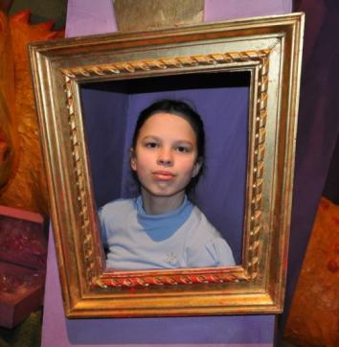
Кластер увлечений
Рисование акварелью, масляными красками, гравюры
Фото
Лепка и выжигание
Пение
Художественно – эстетическое направление
Игра на музыкальных инструментах, танцы
Работы из ниток
Будем знакомы.
Я-Тимашкова Александра, учусь в 6 классе, у меня много увлечений которыми занимаюсь с большим удовольствием для того, чтобы разукрасить свою жизнь яркими красками и увидеть мир во всем его многообразии. В реализации проектов мне помогают родители и учителя. Свои знания и практические навыки я стараюсь передавать своим двум младшим братьям.
Изготовление пайеток
Вышивание бисером и термомозаика
Поэтическое творчество и чтение книг
Приготовление блюд
Научно – познавательное направление и спорт
Изготовление различных поделок
Занятия спортом
Занятия математикой

Slide 3
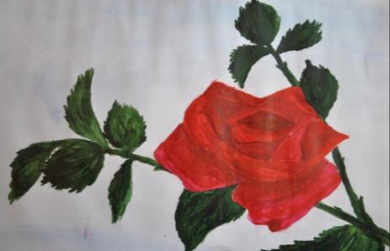
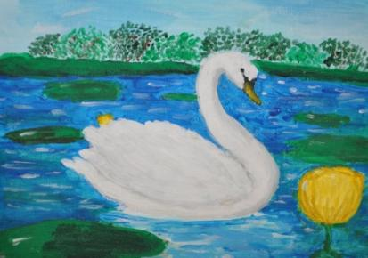
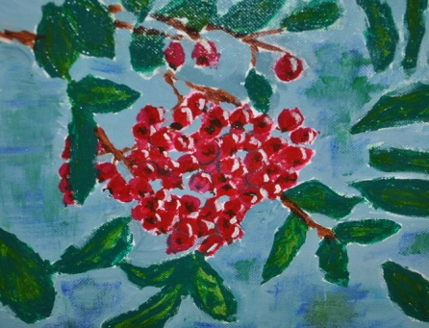
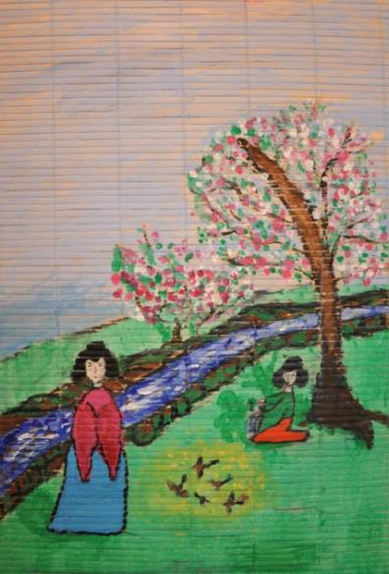
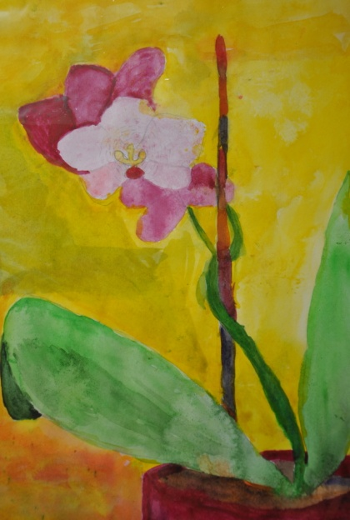
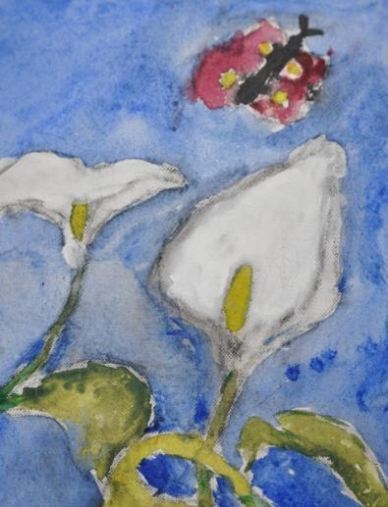
Рисование акварелью, масляными красками, гравюры

Slide 4
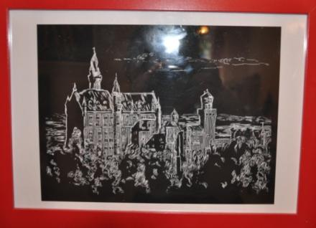
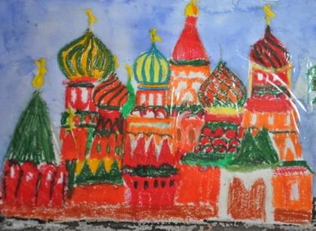
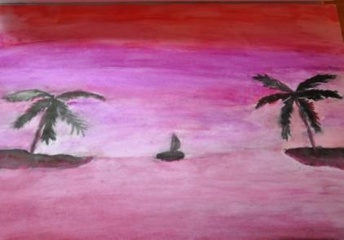
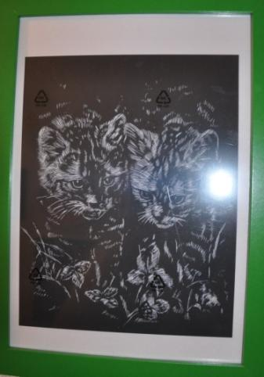
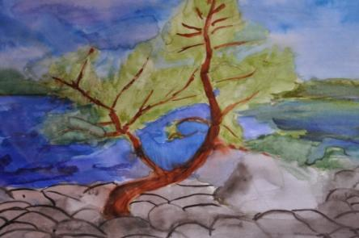
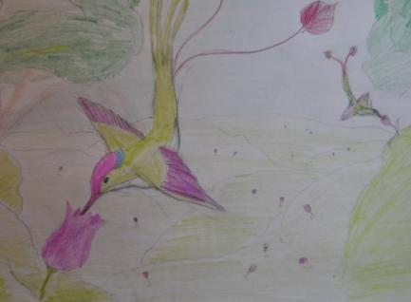
Рисование акварелью, масляными красками, гравюры

Slide 5
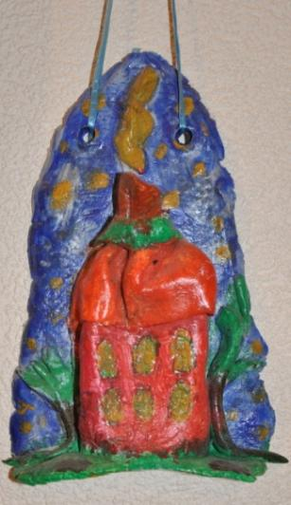
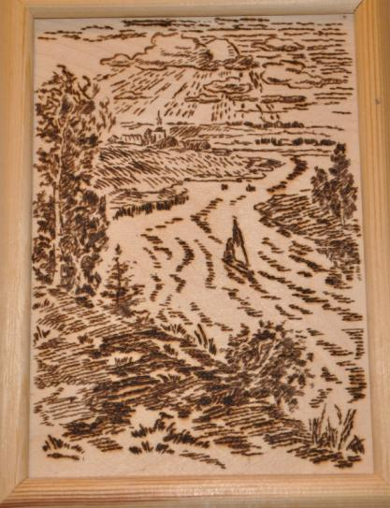
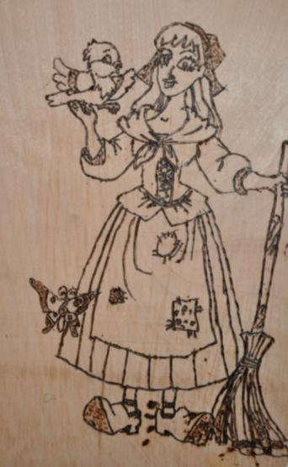
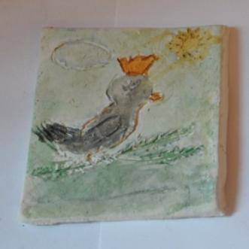
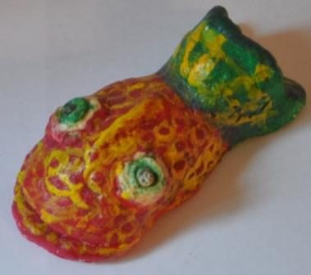
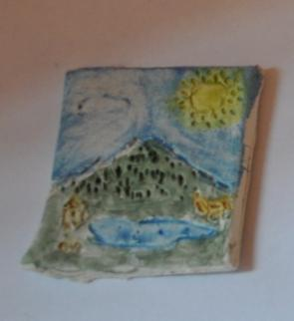
Лепка и выжигание

Slide 6
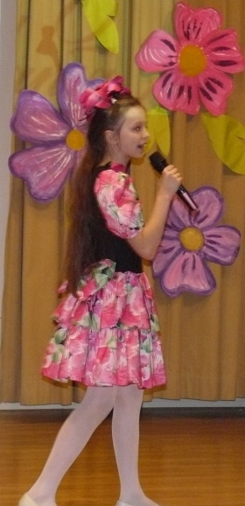
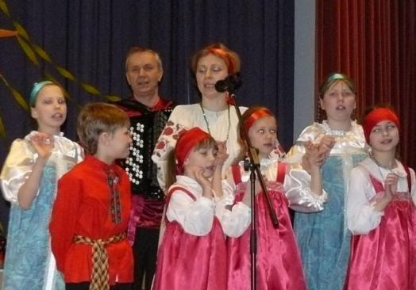
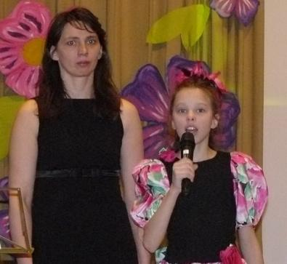
Пение
Петь я начала, обучаясь в музыкальной школе. У нас был замечательный хор и его руководительница. Мы с хором выступали в Московском Доме Музыки и в Кремлевском Дворце съездов. Мне нравится петь, но не всегда получается так, как хочется. Пением надо заниматься очень серьёзно. Мне нравится быть на сцене и я очень стараюсь.

Slide 7
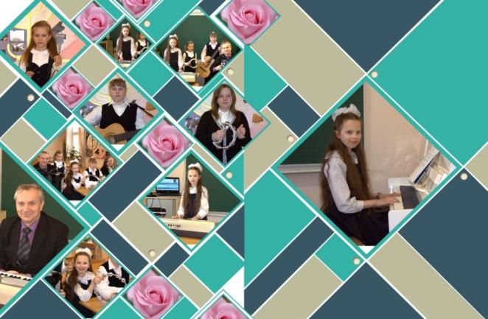
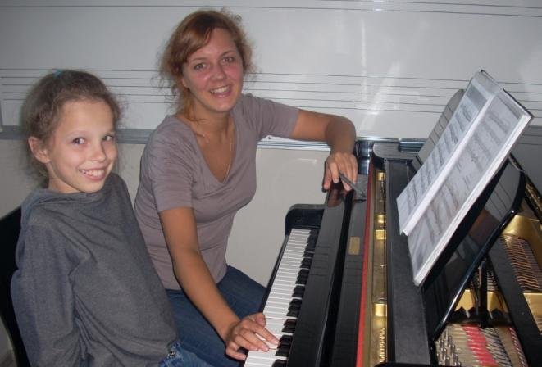
Игра на музыкальных инструментах
Мне очень нравится играть на фортепьяно и на гитаре. На фортепьяно я играю с шести лет, начала заниматься в музыкальной школе имени Соловьева-Седого г. Москвы, и продолжаю там сдавать экзамены. В связи с командировкой родителей, у меня нет возможности заниматься с учителями музыкальной школы, и я занимаюсь с учителем музыки школы при Посольстве Ушаковым Игорем Александровичем. Он помогает мне готовить экзаменационную программу, и я езжу сдавать экзамены в музыкальной школе. Игорь Александрович открыл для меня еще один инструмент – это гитара. Теперь я пытаюсь найти время для занятий на фортепьяно и для игры на гитаре. Летом я попросила родителей купить мне дудочку и иногда подбираю что-нибудь и на этом инструменте. Мне очень нравится музыка, она живет во мне, играет во мне, я ее слышу везде. Иногда я пытаюсь записать, что слышу, но не всегда это получается, потому что музыка пока бежит впереди меня, а я ее догоняю и пытаюсь поймать.

Slide 8
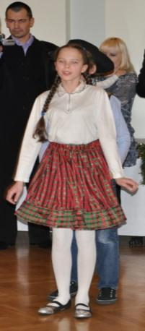
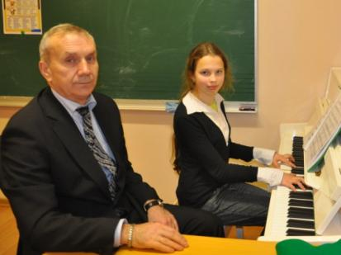
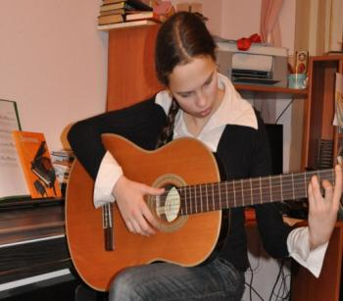
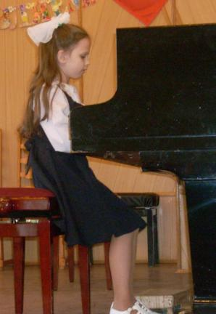
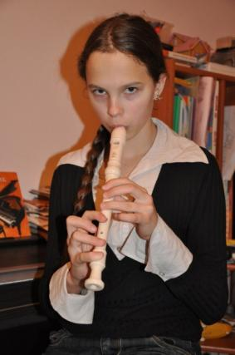
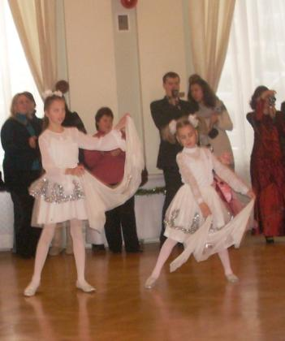
Музыка и танцы
Я очень рада, что в нашей школе есть кружок танцев, раньше я этим не занималась и не думала, что меня танцы могут увлечь. А теперь я с большим удовольствием бегу на кружок и, иногда, дома выполняю отдельные элементы.

Slide 9
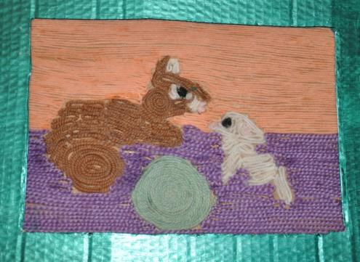
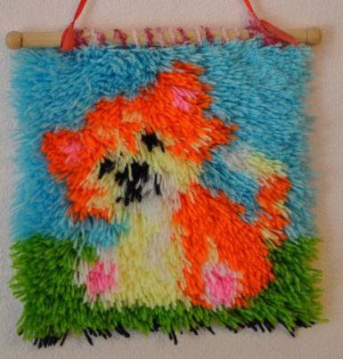
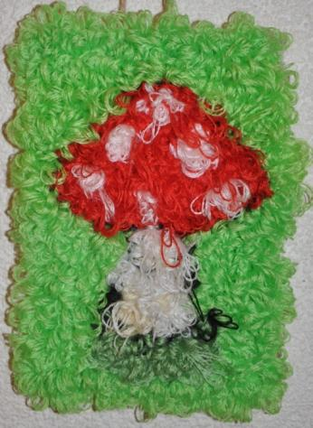
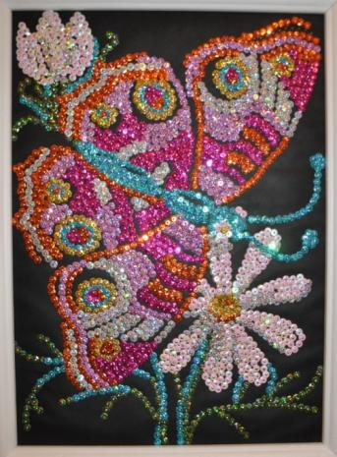
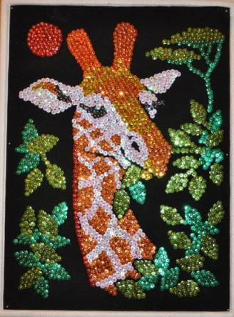
Работы из ниток. Работы с пайетками.

Slide 10
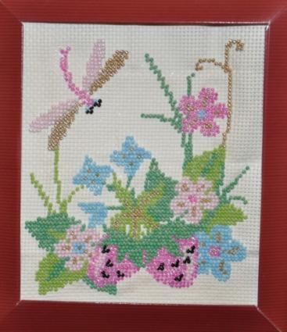
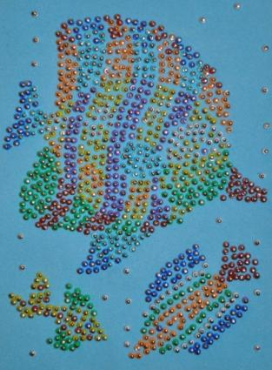
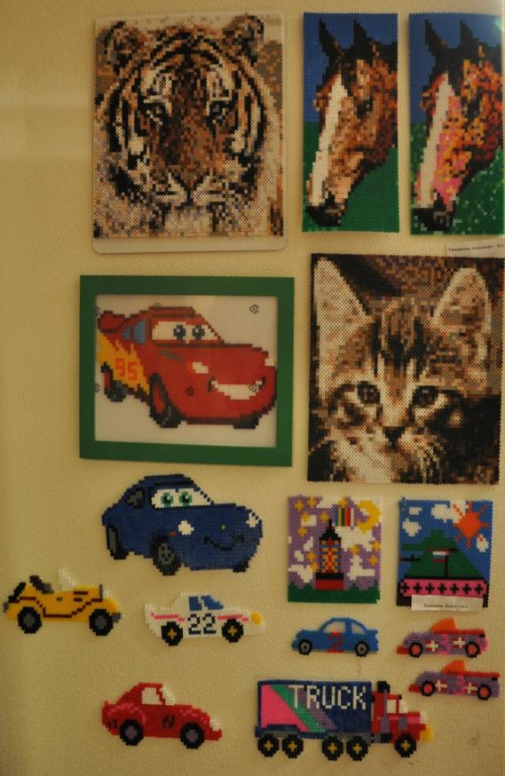
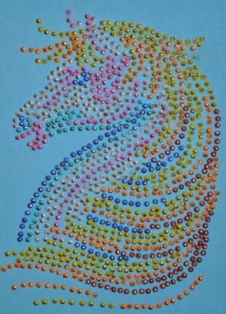
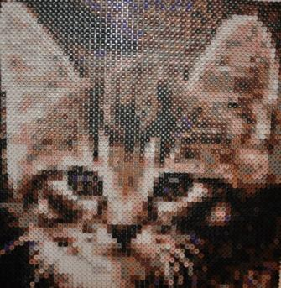
Вышивание бисером и термомозаика

Slide 11
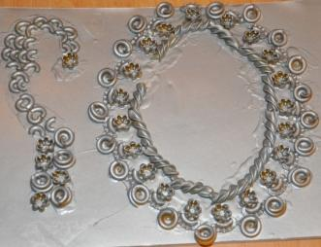
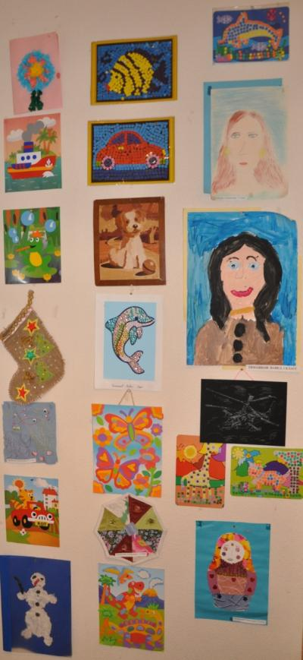
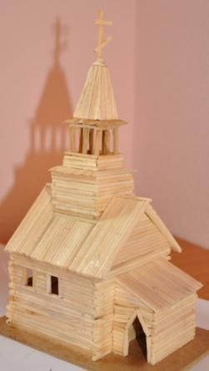
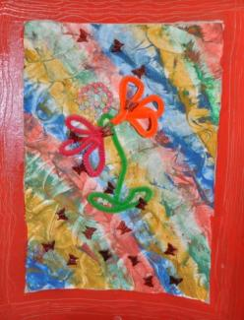
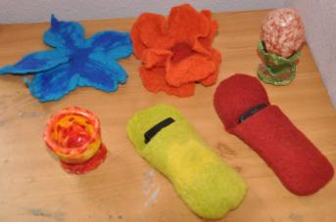
Поделки, выполненные в различных техниках
Мне нравится заниматься аппликацией, у меня было несколько панно, выполненных в этой технике, но я их обычно дарила друзьям и родственникам, сохранилась только маленькая часть из этих работ. Валянием шерсти я занялась только в этом году, еще не набрала должного мастерства, хотя женщина, которая нас учила, показывала свои работы- это просто шедевры. Церковь из деревянной соломки я делала почти месяц, после каждого венца нужно было ждать 4-5 часов, чтобы высох клей.

Slide 12
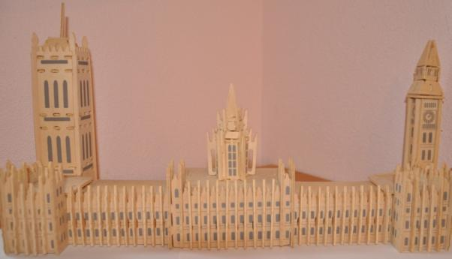
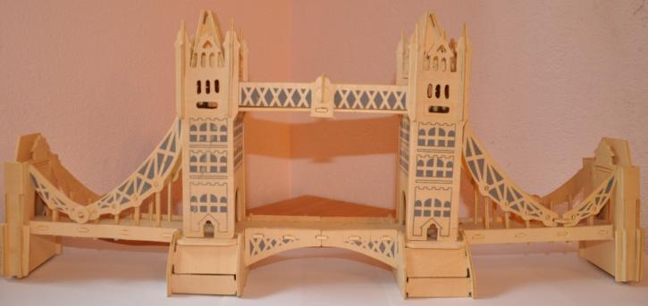
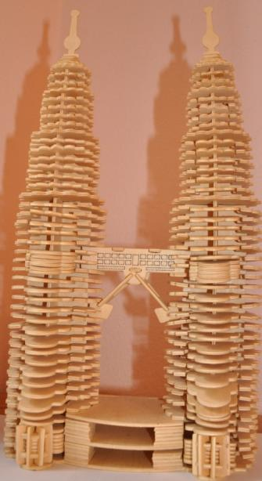
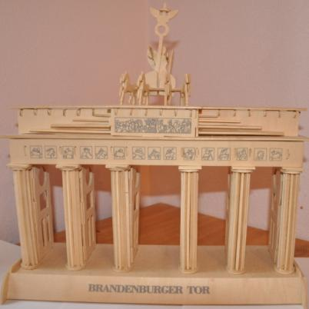
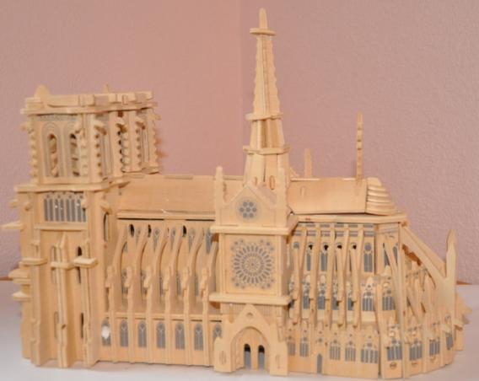

Slide 13
Кулинария
Очень люблю готовить. Готовлю я по маминым рецептам, очень хочется импровизировать. Для реализации своих идей провожу подготовку. Во-первых, ищу в Интернете заинтересовавшее меня блюдо. Во-вторых, приобретаю необходимый набор продуктов. В-третьих, найти время для приготовления блюда. Я с большим удовольствием пеку шарлотки и запеканки, готовлю кексы, яичницы и каши. Но самым большим шедевром в моём исполнении был торт и суши, приготовленные на день рождения брата.

Slide 14
Написание стихов и чтение книг
Читать я могу сутками. Мама часто ограничивает меня, так как много читать нельзя. Увлекают любые книги, нравятся исторические и детективы, фантастика и книги о природе, научные книги, о каких-либо открытиях, о музыкантах, о художниках, поэтах и писателях. Еще во втором классе я завела дневник читателя. Тогда я писала в тоненькую тетрадку свои впечатления и, казалось, что это занятие не очень увлекательное, скоро я его брошу. Но, тоненькая тетрадка превращалась в среднюю, потом в толстую, а теперь у меня закончился первый том моих записей и начался второй.
Сочинение
Береза
Береза – это дерево, похожее на девицу. Она как будто грустит в поле одна. А если попасть в березовую рощу, то можно увидеть, как солнечные лучи проникают между светлых ветвей, а по земле скачут светлые пятнышки. В березовой роще светлее, чем в сосновом бору. На черненьких веточках покачиваются светло-зеленые листочки. В радостные дни в березовой роще светло и радостно. А в грустные дни там чувствуется светлая грусть и немного утешения. А ветки считаются косами березы. Ведь они, свисая до земли, сплетаются так, что их потом можно распутать. А можно подойти к стволу, и получится, что ты окажешься в лиственном шалаше. Так хорошо, когда ты наедине с березкой. Можно ей излить свою душу, пожаловаться, рассказать о каких-нибудь событиях. Никто же не слышит! А березка только молчит и кивает своей вершинкой. И вам, конечно, станет легче!

Slide 15
Поэтическое творчество
Лето
Лето – ясно солнышко,
Погляди в окошко!
Будем вместе мы играть
Во дворе у Тошки.
Вместе будем мы гонять
Мячик у ворот,
Вместе будем мы водить
Веселый хоровод!
Лето поглядело –
Все вокруг запело,
Лето засмеялось –
Солнце заигралось
На полях и на опушках,
И в лесах, и на лугах
Все развеселилось,
Смехом все залилось.
Весна
Весна, как солнце,
вышла из-за зимних туч.
И вот несется к лесу ее луч,
Сквозь зимние ворота проникая,
И катит саночки четверка золотая,
И едет в саночках Весна,
Скромна, красива и ясна.
Вот розовеет небосвод.
Весна идет, Весна идет!
Декабрь
Уж декабрь… На дворе
Все деревья в серебре,
Все поля и все дороги.
Заходи! Промочишь ноги!
Скоро праздник! Ну, давай
Со мной ёлку наряжай!
Пригласим мы всех друзей,
Будет множество гостей,
Будут танцы, хоровод.
Встретим вместе новый год!

Slide 16
Поэтическое творчество
Дорогой маме
О, мама, дорогая мама
Будь молода и весела всегда.
Будь счастлива, красива и румяна.
Красавицей будь ты на все года!
Нет старости, нет смерти, нет сомненья,
Сердца ты будешь радовать всегда,
В душе ты так тепла, как цвет сирени,
В сердце оставь тот цвет на все года!
Мама
Мать – лучший друг!
Будь верен ей.
Она с тобой всегда!
На многие и многие года!
Жизнь тянется.
Давно уже морщины
Коснулись чуть усталого лица.
Но ты люби ее, как молодую,
Ведь в сердце молода душа всегда!
***
Кто сберег Россию-мать
От врагов коварных,
Тот и славен, и умен,
Подвигом отважен.
Сберегали нашу Мать
Танки, самолеты,
В море славно плавали
Наши пароходы.
Современники, давайте
Вспомним тех людей,
Тех, кто Родину сберег,
Жизни не жалея!

Slide 17
Занятие математикой
Занятия математикой меня привлекают с первого класса, особенно мне нравится решение задач на логику и смекалку.

Slide 18
Занятия спортом
Спорт, я думаю, должен присутствовать в жизни каждого человека. В разных формах, но должен быть. Когда я жила в Москве я ходила в спортивную школу по художественной гимнастике. От нее у меня остались отличные впечатления, у меня была замечательный тренер. Она была требовательной, но доброй, мы с большим удовольствием бежали к ней на занятия. А мне было грустно с ней прощаться, когда мы уезжали. Еще я занималась фигурным катанием и плаванием. Сейчас я с большим удовольствием хожу на каток и в бассейн. Еще папа открыл для меня мир горных лыж. Мне очень нравятся семейные походы на беговых лыжах. В прошлом году я научилась коньковому ходу и в этом году хочу продолжать его осваивать. Спорт все-таки укрепляет здоровье и характер. Я рада, что у меня такая спортивная семья.

Slide 19
Учителя о Саше
Саша Тимошкова очень активная, творческая личность. Несмотря на свой возраст- это уже личность с большой буквы. Ну, кто бы еще смог заочно учиться в музыкальной школе имени В.П. Соловьева-Седого. Она учится в 6 классе по классу фортепиано. Ей ежегодно задают 8 произведений различной сложности. В этом году она разбирает «Сонату № 20» часть 1 Л.ван Бетховена, «Времена года» П.И. Чайковского «Февраль» и другие произведения. На уроках музыки она активно применяет свои знания по музыкальной литературе. Обязательно добавляет что-нибудь интересное о творчестве композитора которого мы проходим, будь это В.А. Моцарт, Н.А Римский-Корсаков или другие композиторы. При разучивании новых произведений обязательно использует образовательные ресурсы Интернета, слушает новую музыку, обращает внимание на нюансы. С ней очень интересно общаться на уроках и вне урока.
Ушаков И.А.- учитель музыки.
У Саши есть творческая жилка, которая как упрямый росток пробивает все преграды и заявляет о себе громко и чётко.
У каждого есть талант, но его нельзя загнать под стереотип, поэтому когда я Саше предлагаю выполнить какую-то работу, то представляю ей выбор и выборе темы, и в выборе техники, которой она будет работать. Она в своих работах старается отразить свой внутренний мир. Она продумывает всё до мелочей . Например, когда мы выжигали, то она не стала выполнять по образцу, а предложила свой вариант на тему: «Цветы для мамы». А когда мы занимались торцеванием на плоскости на тему: «Осенний ковёр», то Саша опять нарисовала свой ковёр и захотела его выполнить. Лепили мы из глины и теста. Вроде и формы домиков, снеговиков выбрала как у всех, а оформила белой краской, да подставку для них выбрала подходящую и интересную. И вот шедевр готов! Очень Саша любит и умет работать пастельными мелками, часто изображает цветы, натюрморты. Когда она работает, то старается погрузиться и уйти в себя, т.е. сосредоточиться и работать.
Харчук Е.В.- учитель изобразительного искусства .

